Slide 1
Все профессии важны, все профессии нужны
Презентация
к классному часу о профессиях

Slide 2

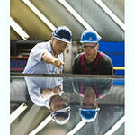
1. Инженерные специальности.
По прогнозам специалистов на лидирующие позиции выйдут инженерные специальности, связанные с промышленным производством. Уже сейчас возникает острая нехватка профессиональных инженеров, технических специалистов и руководителей среднего звена на производстве.
Востребованность инженеров-маркетологов и менеджеров растет во всех отраслях промышленности.
Особенно будет цениться сочетание технического и экономического или юридического образования, знание английского или любого другого европейского языка.

Slide 3
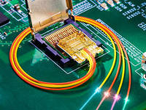

2. IT и разработчики компьютерного аппаратного обеспечения.
Программист - это специалист, создающий и отлаживающий программное обеспечение и поддерживающий его работоспособность.
В современном мире все большее значение приобретает имидж фирмы, и сайт - не что иное, как показатель уровня и надежности организации.
Как следствие, веб-дизайнер - одна из самых высокооплачиваемых «компьютерных» профессий. Многие компании готовы заплатить немалые деньги, лишь бы на них обратили внимание пользователи Интернета.

Slide 4
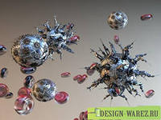
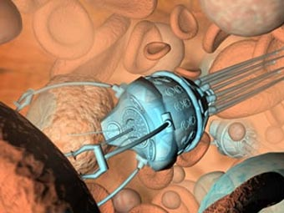
3. Нанотехнологии
Нанотехнологии - это технологии, основанные на работе с молекулами и атомами, это технологии, использующие наиболее скрытые и ценные свойства вещества. Нанотехнологии - это огромная сфера, которую можно разделить на три части: производство микросхем, роботов в наноразмерах, а также инженерия на атомном уровне.
По прогнозам, будут востребованы все специальности, связанные с нанотехнологиями. Уже ясно, что нанотехнологии охватят все сферы: машиностроение, космические технологии, пищевую промышленность, медицину и т.д.
Считается, что страну, добившуюся прорыва в развитии нанотехнологий, ждет мировое лидерство.

Slide 5
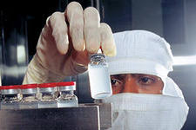
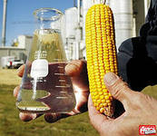
4. Специальности на стыке электроники и биотехнологий.
Биотехнологии - технологии, использующие биологические системы и их элементы.
В настоящее время биотехнологии довольно широко применяются в сельском хозяйстве, где с помощью генной инженерии и методов микробиологии получают генно-модифицированные продукты. Биотехнологии используются в молекулярной
Специальности на стыке электроники и биотехнологий требуют от специалиста глубоких знаний как в электронике, так и в биоинженерии. Вполне вероятно, что рабочие биочипы - дело весьма недалекого будущего.
Биотехнологии используются в молекулярной медицине, в биофармацевтических производствах и в других отраслях.

Slide 6
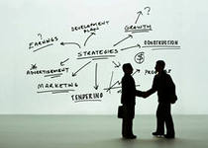
5. Маркетинг и продажи.
Экспертами прогнозируется, что лет через 9-10 на российском рынке товаров и услуг возникнет перенасыщение. Маркетолог - это, прежде всего, стратег компании. Дело маркетолога - руководить системой, ориентированной на производство разнообразных благ и удовлетворение интересов производителей и потребителей.
Он проводит исследование рынка, планирует ассортимент и объемы продукции, определяет цены, стимулирует сбыт.
Высококвалифицированный специалист в области маркетинга разрабатывает бизнес-планы, предлагает наиболее выгодные варианты вложения денег предприятия.

Slide 7
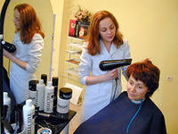
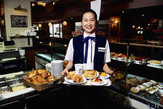
6. Специальности, связанные с сервисом.
Доходы населения растут, растет численность среднего класса. Один из показателей этой тенденции - все большая потребность в качественном сервисе. Это и химчистка с парикмахерской рядом с домом, и хороший детский сад и многое другое.
Причем спрос на профессии сферы обслуживания, как показывает опыт западноевропейских стран и США, будет ежегодно возрастать, при этом темпы роста потребности в профессиях сферы обслуживания будут опережать темпы роста потребностей в других востребованных профессиях.

Slide 8
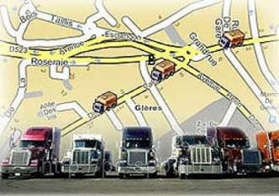
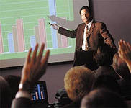
7. Логистика.
«Логистика - теория и практика управления материальными и информационными потоками в процессе товародвижения».
Профессия логиста подходит тем, кто тяготится в работе жесткими рамками, не любит шаблонов и заданных ограничений.
Чтобы сделать успешную карьеру, логисту понадобятся аналитический ум и системное мышление, интуиция, умение быстро находить выход из сложных ситуаций, навыки общения с людьми, коммуникабельность.
Не обойтись без практического опыта, а также без глубоких знаний математики, техники, действующего законодательства, и, конечно, без понимания принципов бизнеса.

Slide 9
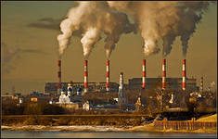
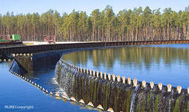
8. Экология.
Термин «экология» возник давно, еще в 1866 г. И в дальнейшем все большее место будут занимать проблемы сохранения окружающей среды. Рост вредных выбросов в атмосферу ставят проблемы экологии на одно из первых мест в будущем глобальном мире
Рост вредных выбросов в атмосферу ставят проблемы экологии на одно из первых мест в будущем глобальном мире.
С одной стороны, начнет повышаться спрос на профессиональных экологов, а с другой - расширяться спектр требований к защитникам природы.
Специальность эколога будет требовать знания физики, химии и биологии, навыков компьютерного моделирования, проходящих в природе процессов. Профессия эколога станет одной из важнейших и самых востребованных профессий.

Slide 10
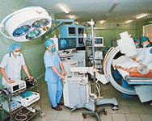
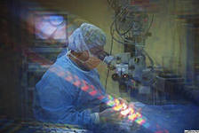
9. Медицинские специальности, связанные с поиском средств продления жизни.
Медицина успешно использует достижения в области электроники, биотехнологий, которые сегодня только еще создаются, исследуются, а через 10 лет, наверняка, войдут в практику, станут привычным в медицине делом.
Понятно, что и через десятилетие это будут еще очень дорогие технологии. Начнется активная работа, чтобы сделать их доступными для многих. И здесь понадобятся соответствующие специалисты.

Slide 11
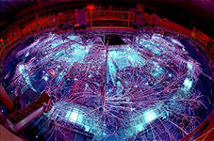
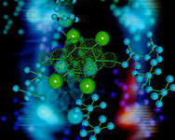
10. Химия.
Специалисты в области химии будут особенно востребованы в сфере энергетики. Хотя, как известно, на ближайшие 10 лет запасов нефти хватит, уже сейчас человечество работает над развитием альтернативных источников энергии.
К 2018 г. разработки и исследования в области альтернативных, экологически чистых источников энергии достигнут своего пика - и без химиков здесь будет совсем не обойтись.

Slide 12
Спасибо за внимание!

